Slide 1


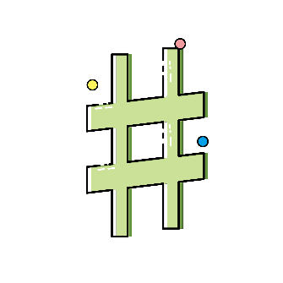
HÌNH HỌC 6
BÀI 4: HÌNH THANG CÂN

Slide 3

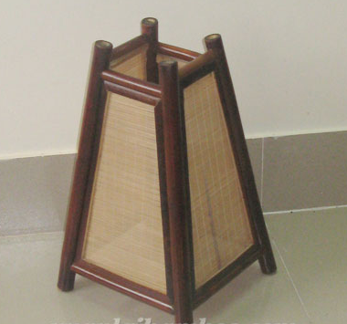

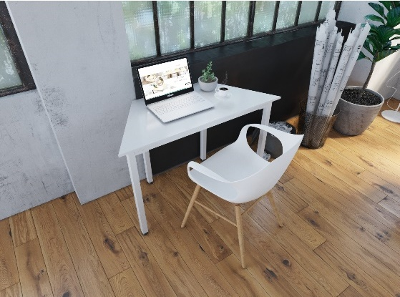
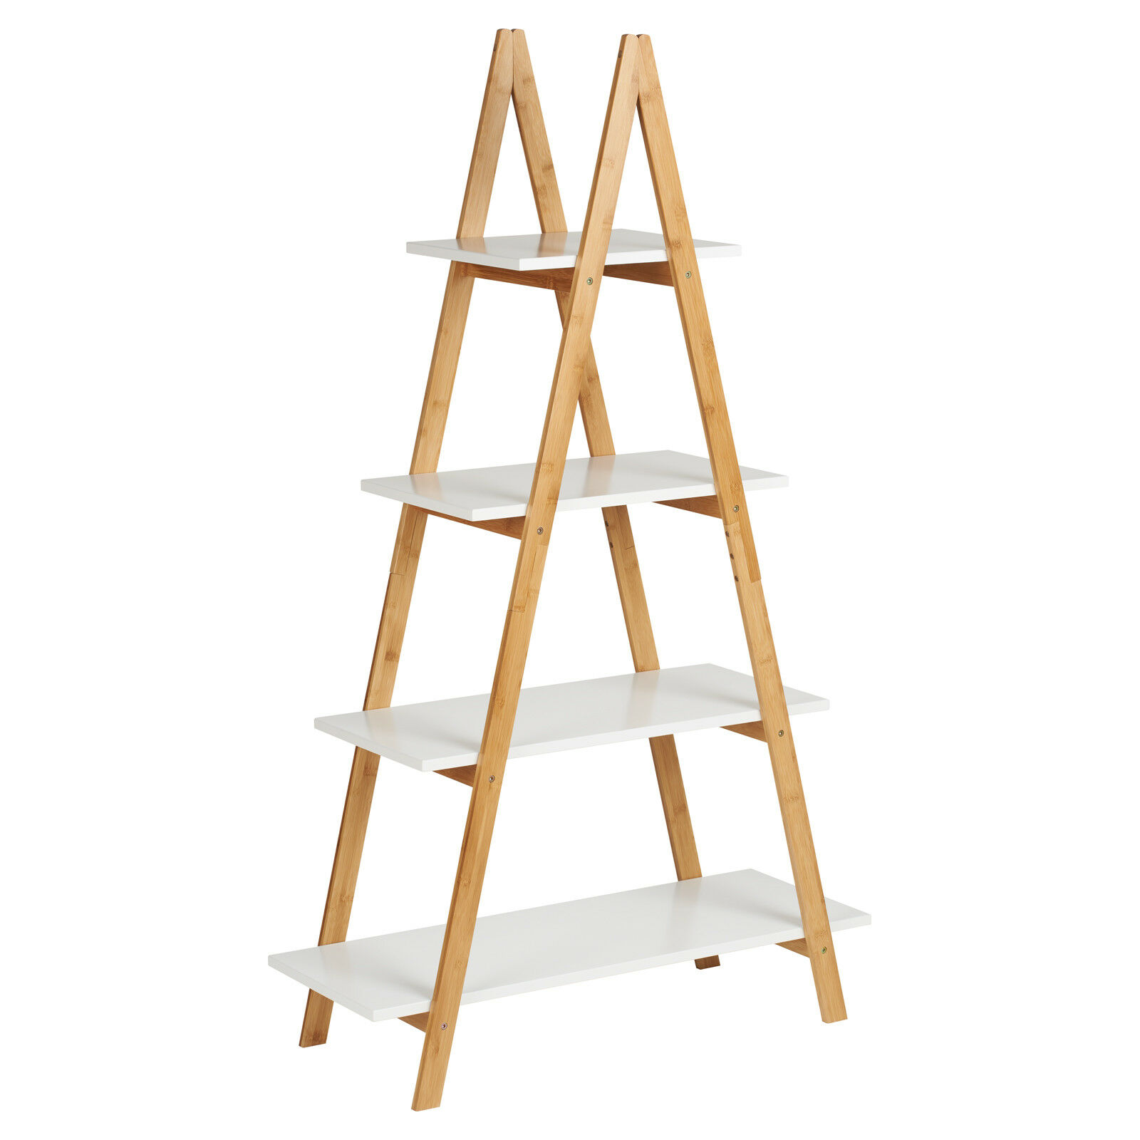
Em có biết hình
gì xuất hiện trong
cả bốn bức tranh?

Slide 5

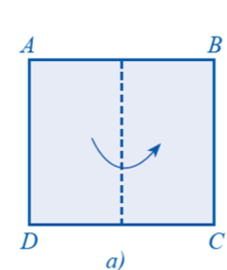
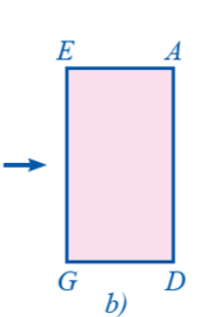
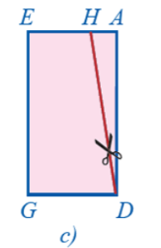
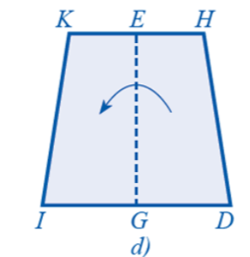
Hình thang cân KHDI
a) Gấp miếng bìa hình chữ nhật ABCD sao cho đỉnh A trùng đỉnh B, đỉnh D trùng đỉnh C.
Ta được miếng bìa hình chữ nhật ADEG.
b) Cắt đi miếng bìa hình tam giác ADH từ miếng bìa hình chữ nhật ADGE.
c)Trải miếng bìa còn lại được miếng bìa có dạng hình thang KHDI
d) Vẽ đường viền xung quanh miếng bìa KHDI để nhận được hình thang KHDI.

Slide 7
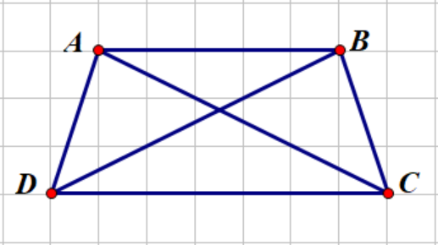


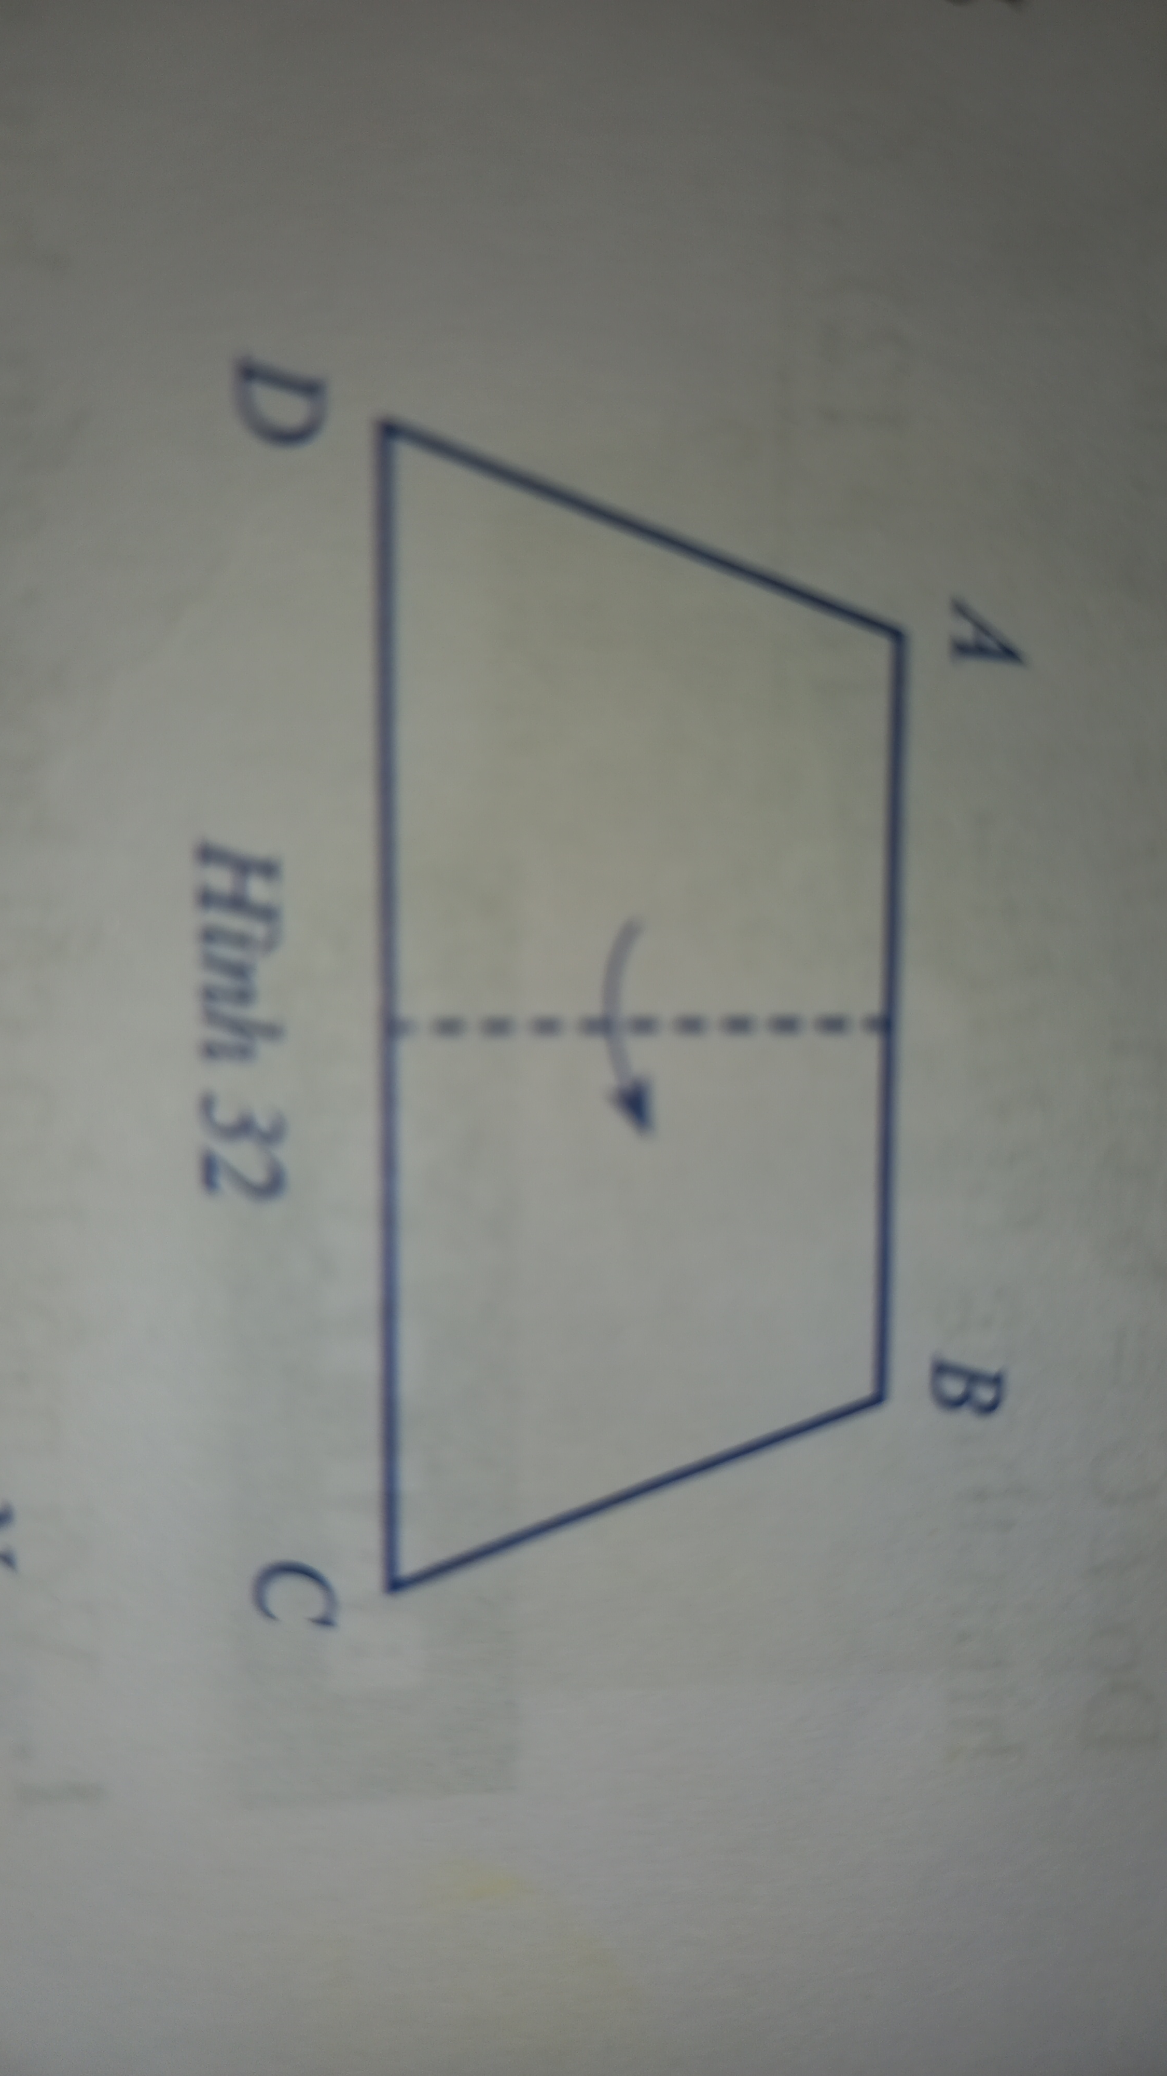
2
Hình thang cân ABCD
a) Quan sát hai cạnh đáy AB và CD có song song với nhau không?
b) Sử dụng thước thẳng (có chia đơn vị) để đo độ dài các cạnh AD và BC, độ dài các đường chéo AC và BD.
c) Gấp hình thang cân ABCD sao cho cạnh AD trùng với cạnh BC; đỉnh A trùng đỉnh B, đỉnh D trùng đỉnh C.
So sánh góc DAB và CBA; góc ADC và BCD.
A
B

Slide 8
Cạnh đáy (đáy bé)
Đường chéo
2 góc kề đáy AB
Cạnh bên
Cạnh bên
Cạnh đáy (đáy lớn)
2 góc kề đáy CD

Slide 9

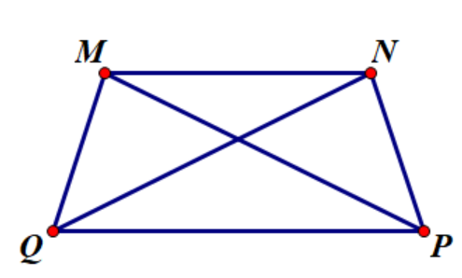
* Nhận xét.
Hình thang cân MNPQ
+ Hai cạnh đáy song song với nhau : MN // PQ
+ Hai cạnh bên bằng nhau: MQ = NP
+ Hai đường chéo bằng nhau: MP = NQ;
+ Hai góc kề một đáy bằng nhau:
. Hai góc kề với cạnh đáy PQ bằng nhau:
NPQ = PQM
. Hai góc kề với cạnh đáy MN bằng nhau:
QMN = MNP

Slide 11
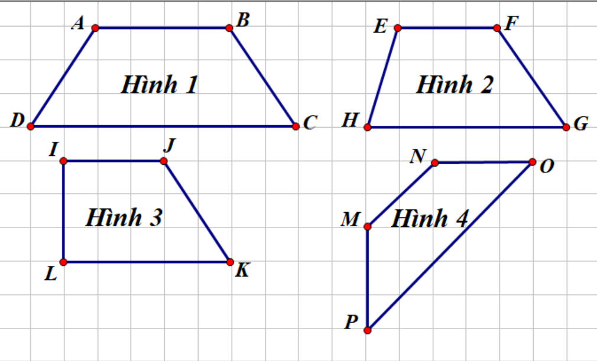
Trong các hình trên, hình nào là hình thang cân?

Slide 13

Chu vi và diện tích hình thang cân.
Em hãy nhắc lại cách tính chu vi và diện tích của hình thang mà em đã được học ở Tiểu học?
- Chu vi của hình thang cân bằng tổng độ dài các cạnh của hình thang đó.
- Diện tích của hình thang bằng tổng độ dài hai đáy nhân với chiều cao rồi chia đôi.
a
A
B
c
h
b
D
H
C

Slide 15
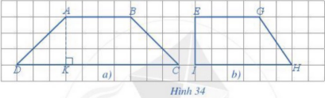
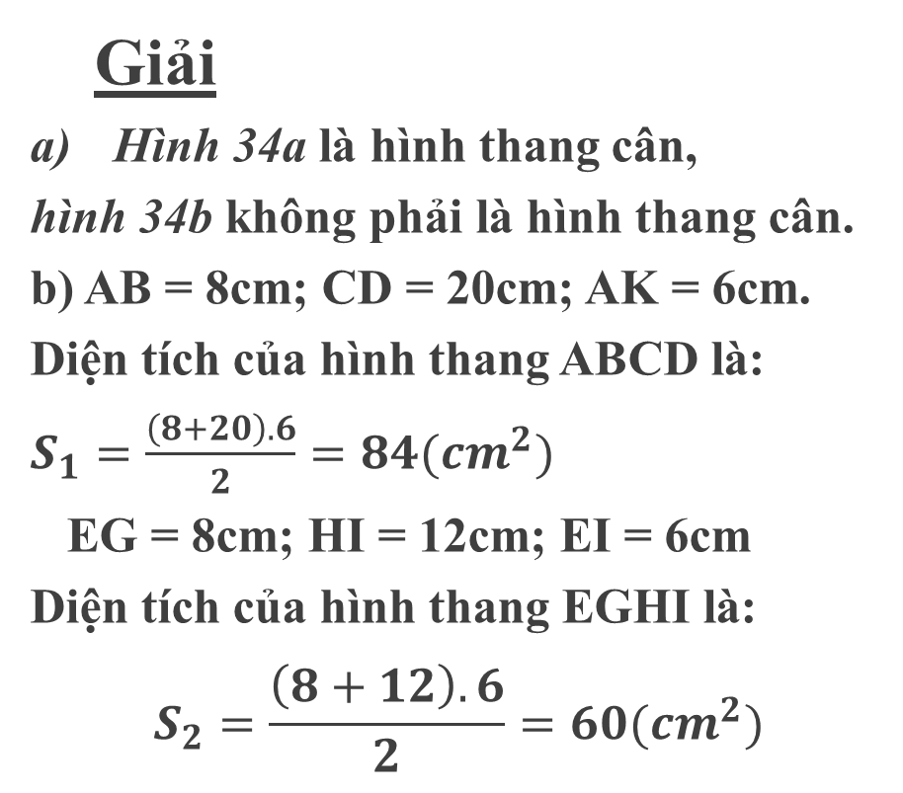
Ví dụ:
Ở Hình 34, hình nào là hình thang cân?
Biết mỗi ô vuông ở Hình 34 có cạnh là 2cm. Tính diện tích của hai hình thang ABCD và EGHI?
Giải
Hình 34a là hình thang cân,
hình 34b không phải là hình thang cân.
b) AB = 8cm; CD = 20cm; AK = 6cm.
Diện tích của hình thang ABCD là:
$S_{1}=\frac{\left(8+20\right).6}{2}=84({cm}^{2})$
EG = 8cm; HI = 12cm; EI = 6cm
Diện tích của hình thang EGHI là:
$$S_{2}=\frac{\left(8+12\right).6}{2}=60({cm}^{2})$$

Slide 16


Cho hình thang cân PQRS có độ dài đáy PQ = 10 cm, đáy RS ngắn hơn đáy PQ là 6cm, độ dài cạnh bên PS bằng một nửa độ dài đáy PQ. Tính chu vi của hình thang cân PQRS.

Slide 18

Bài tập 2/SGK-106
Cho hình thang cân ABCD có độ dài đáy AB = 4 cm.
Độ dài đáy CD gấp đôi độ dài đáy AB. Độ dài chiều cao AH = 3cm.
Tính diện tích hình thang cân ABCD.
Giải
Diện tích hình thang ABCD?
AB = ? cm
CD gấp bao nhiêu lần AB?

Slide 20

Bài 1/SGK-106
Với một lần cắt hoặc gấp giấy, hãy tạo ra hình thang cân từ:
a) Mảnh bìa có hình tam giác đều.
b) Mảnh bìa có hình lục giác đều.

Slide 22
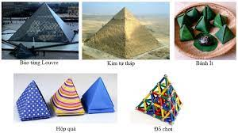
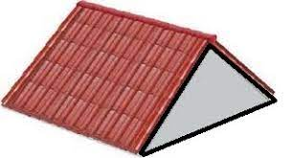
Tìm hình có chứa hình thang cân trong các hình bên dưới.

Slide 24
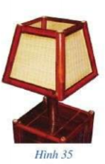
Người ta làm một chụp đèn có bốn mặt giống nhau, mỗi mặt là một hình thang cân (Hình 35). Trong đó, khung của mỗi mặt được cấu tạo bởi các đoạn ống trúc nhỏ, đoạn ống trúc để làm các cạnh đáy lớn dài 20 cm, đoạn ống trúc để làm các cạnh đáy nhỏ dài 12 cm, đoạn ống trúc để làm các cạnh bên dài 30 cm. Hãy tính tổng độ dài các đoạn ống trúc dùng làm một chiếc chụp đèn như thế.
Đáp án: Tổng độ dài các đoạn ống trúc làm một chụp đèn:
(20 + 12+ 30.2 ) . 2 +(12 + 20) . 2= 248 (cm)

Slide 25




TIẾT HỌC KẾT THÚC
CẢM ƠN QUÝ THẦY CÔ VÀ CÁC EM

